Slide 1
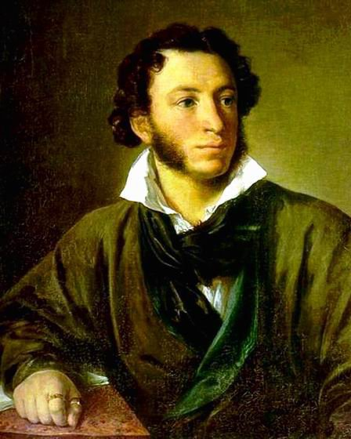
Александр Сергеевич Пушкин
Много сказок сочинил он,
В Лукоморье путь открыл он,
В ту страну, где с чудесами
Повстречаемся мы с вами.

Slide 2
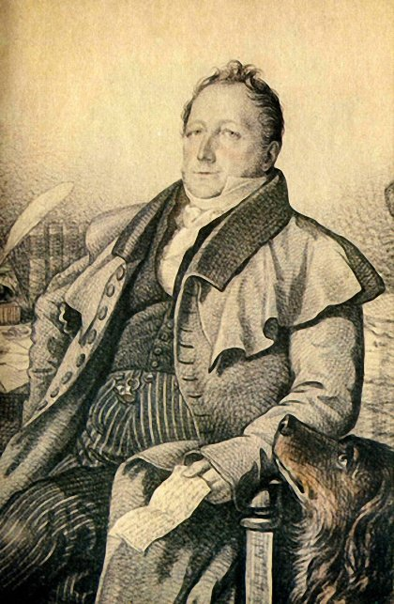
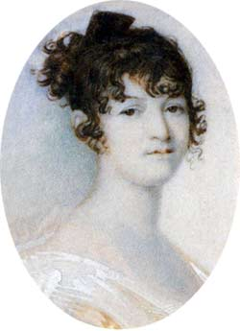
Отец, Сергей Львович
Мать, Надежда Осиповна

Slide 3
Детей в семье Пушкиных было трое. Старшая -Ольга, второй - Александр и младший – Лёвушка.

Slide 4
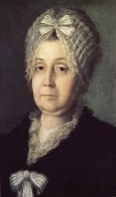
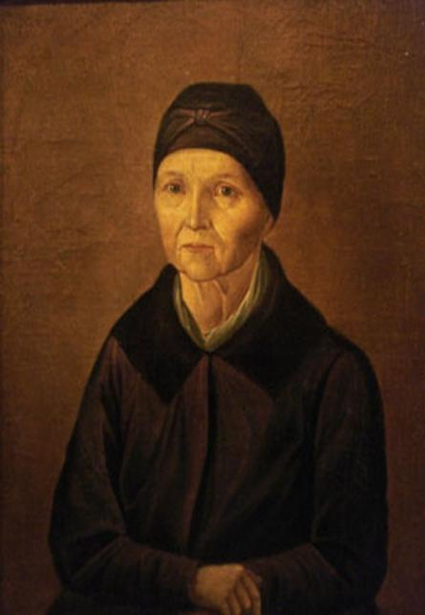
Бабушка Мария Алексеевна
«Что за прелесть – эти сказки!..»
Няня Арина
Родионовна

Slide 5
Литературная викторина
«Сказка – ложь, да в ней – намек!
Добрым молодцам урок!»

Slide 6
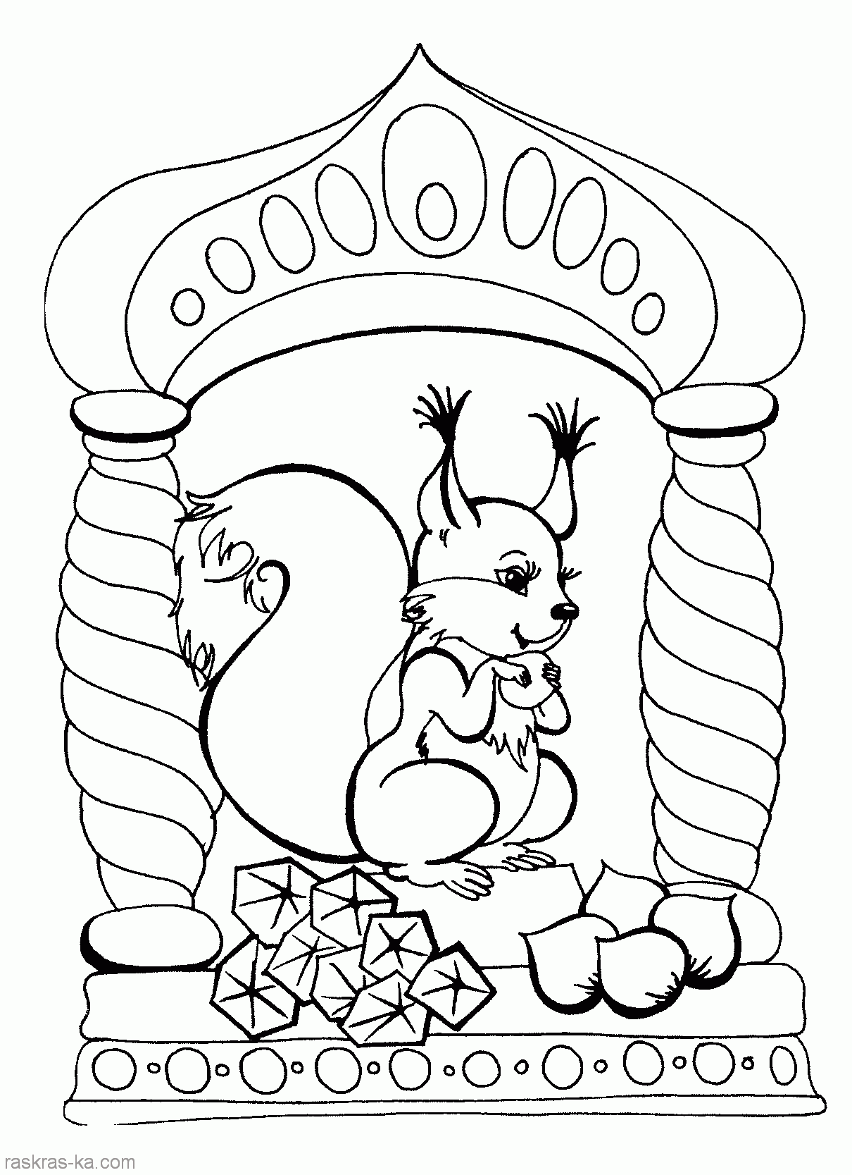
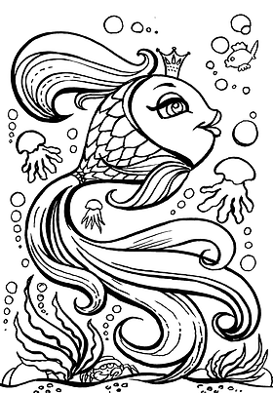
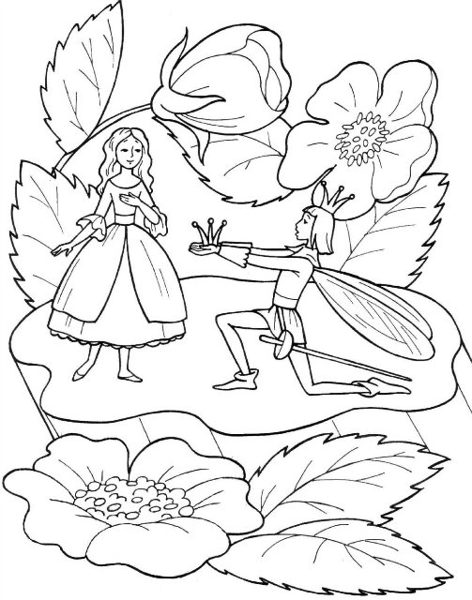
Юные художники
«Что за прелесть эти сказки!..»

Slide 7
Любимые стихотворения
«…Его стихов пленительная слабость…»
Сказки, поэмы, стихи:
О свободе… О природе… О любви…
О дружбе... О жизни простого народа…
О России… О войне… О поэзии… О себе…

Slide 8
Проба пера…
«…И пробуждается поэзия во мне…»
1. Ночной порой в глуши лесной 2. Очень многие считают,
Медведь к дуплу пробрался… Что коровы не летают…
3. Я не зря себя хвалю, 4. – Ну, как тебе на ветке? –
Всем и всюду говорю… Спросила птица в клетке...
5. В королевском замке
Взяли муху в няньки…

Slide 9
Читайте Пушкина, друзья!
Читайте сказки!
И будет жизнь тогда полна
Тепла и ласки!
Читайте Пушкина всегда-
Вот вам подсказка.
И пронесёте сквозь года
Вы радость сказки!

